Slide 1
Phénomène
Par: Justin Roy

Slide 2
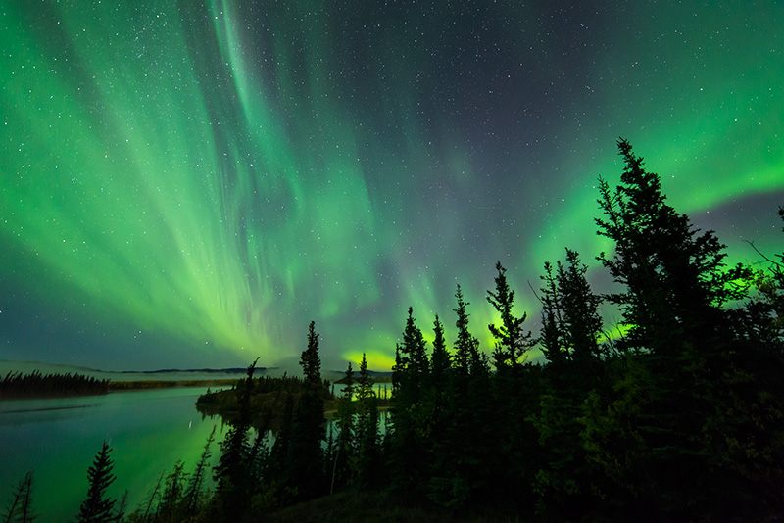
Aurore boréale

Slide 3
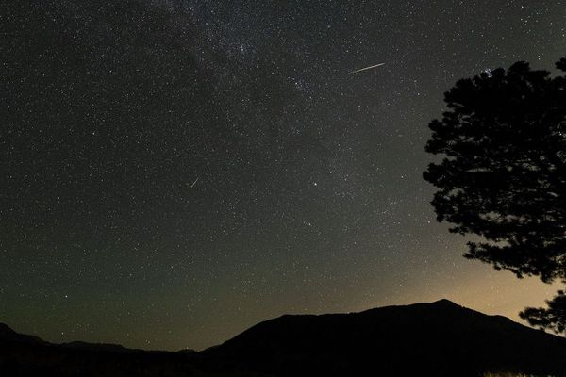
Étoile filante

Slide 4
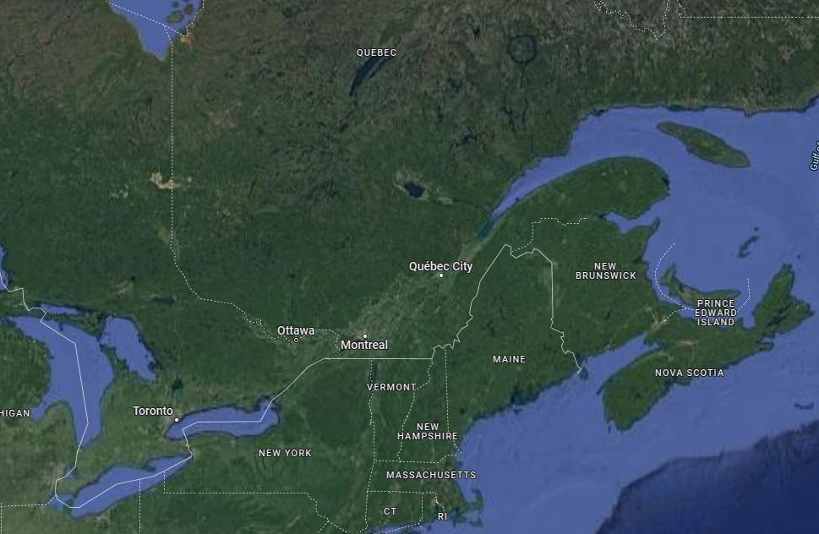
Province

Slide 5
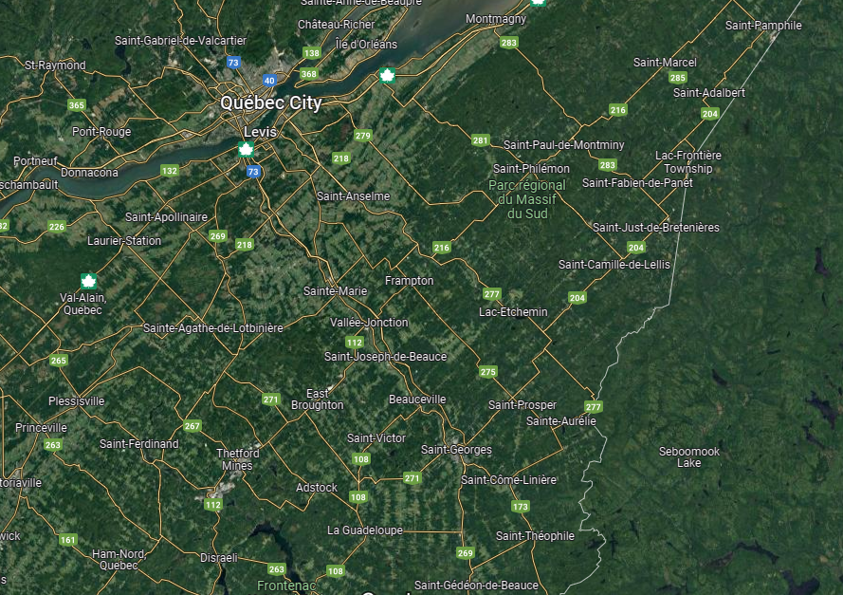
MRC

Slide 6
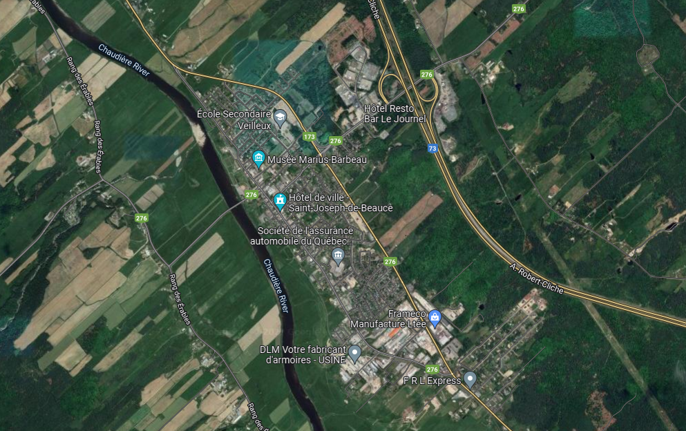
localité

